Slide 1
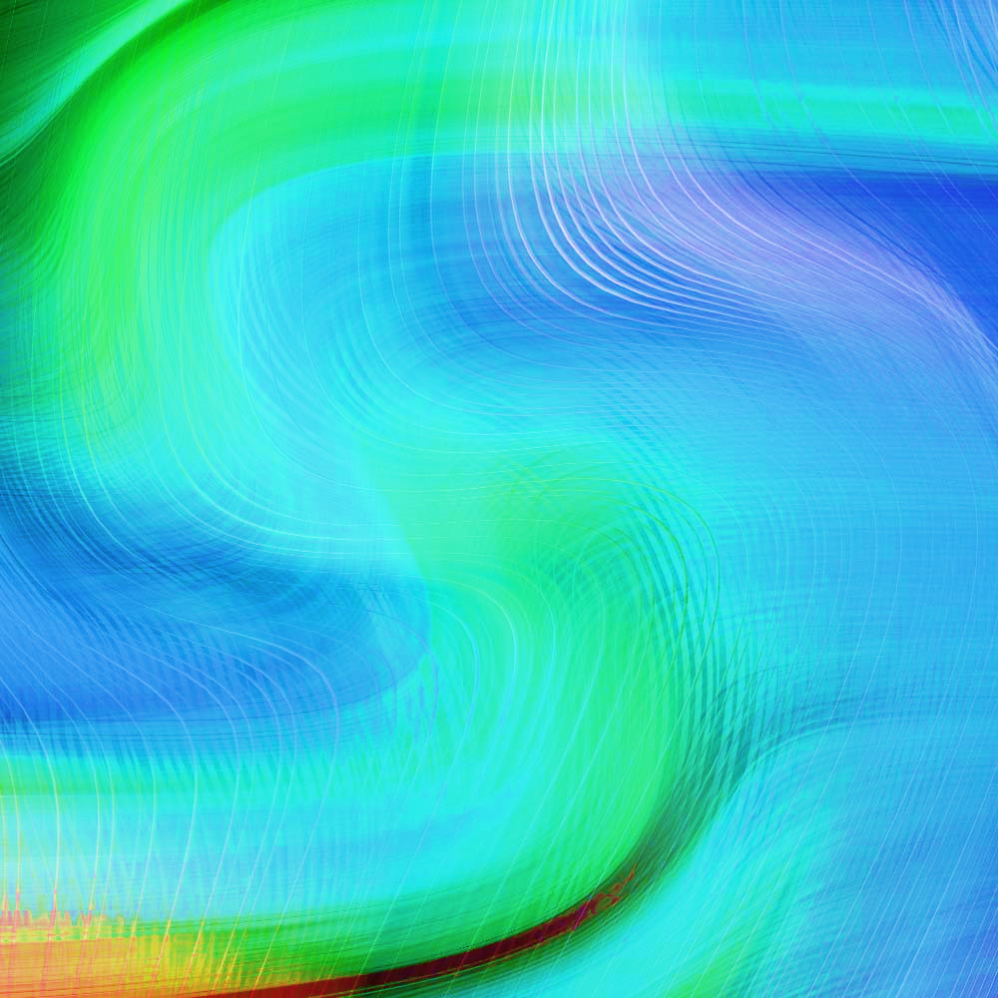
高等数学
第八版
同济大学数学科学学院 编

Slide 2
第十章 重积分
一元函数
多元函数
本章聚焦
二重积分
三重积分
积分学
积分学

Slide 3
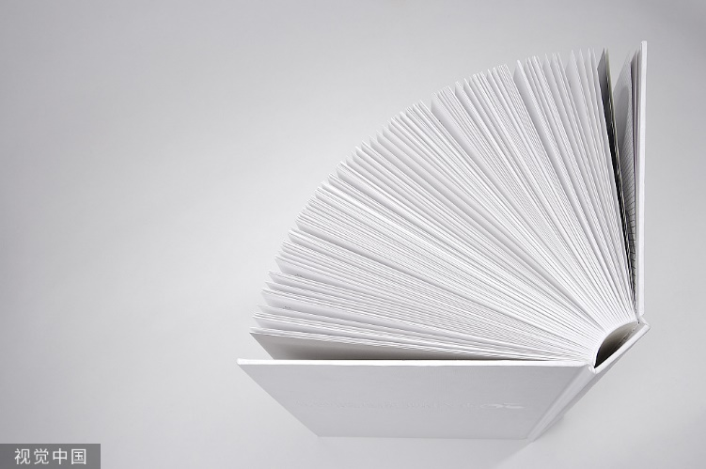
第一节 二重积分的概念与性质
第十章
第二节 二重积分的计算法
目 录
第三节 三重积分
CONTENTS
第四节 重积分的应用
第五节 含参变量的积分

Slide 4
第四节 重积分的应用
一、微元法的推广
二、曲面的面积
三、质 心
四、转动惯量
五、引 力

Slide 5
一、微元法的推广
回顾：应用定积分解决问题的元素法
推广：应用重积分解决问题的元素法
分布在有界闭域上的整体量
所求量特点
对区域具有可加性
明确积分区域
以直代曲
解题步骤
确定积分元素
列出积分表达式

Slide 6
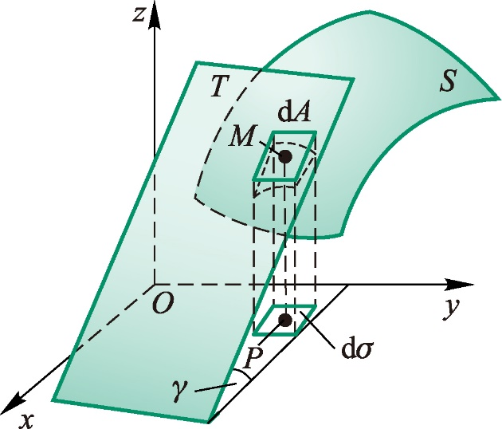



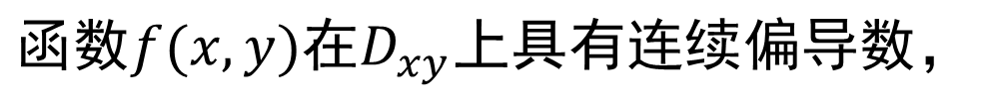
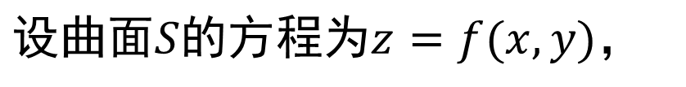
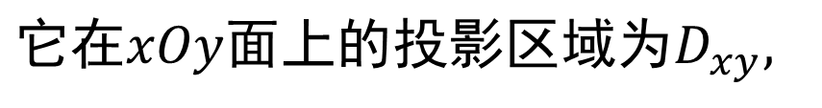
二、曲面的面积
1. 曲面方程为$z=f(x,y)$的情形
$$设曲面S的方程为z=f(x,y)，$$
$$它在xOy面上的投影区域为D_{xy},$$
$$函数f(x,y)在D_{xy}上具有连续偏导数，$$
$$求曲面S的面积A.$$
如图，解决的关键问题是：
$$确定面积元素dA$$

Slide 7
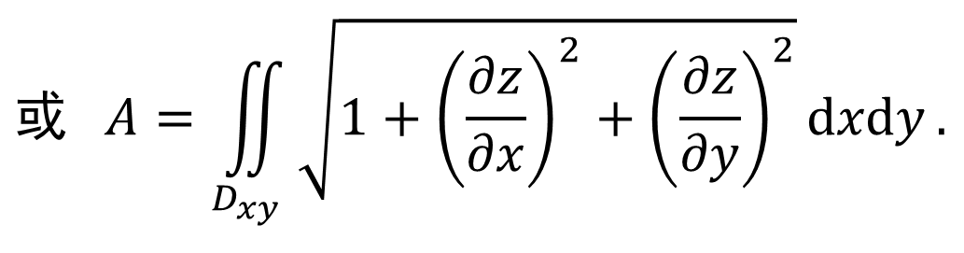
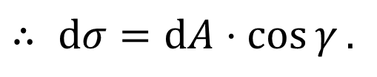


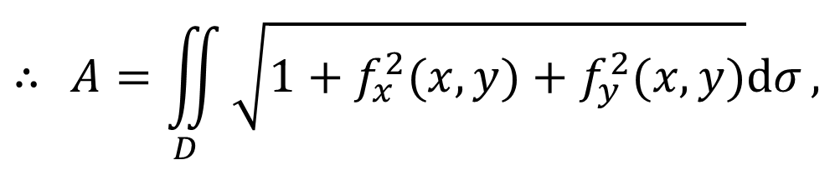
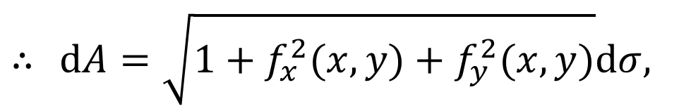
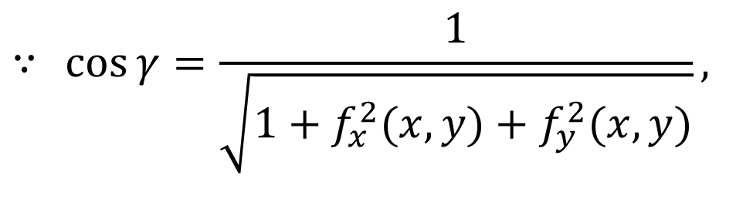
$$∵ dσ为dA在xOy面上的投影,$$
$$∴ dσ=dA⋅\cos{γ}.$$
$$∵ \cos{γ}=\frac{1}{\sqrt{1+f_{x}^{2}(x,y)+f_{y}^{2}(x,y)}},$$
$$∴ dA=\sqrt{1+f_{x}^{2}(x,y)+f_{y}^{2}(x,y)}dσ,$$
曲面$S$的面积元素
$$∴ A=\iint_{D}{\sqrt{1+f_{x}^{2}(x,y)+f_{y}^{2}(x,y)}dσ},$$
曲面面积公式
$$或 A=\iint_{D_{xy}}{\sqrt{1+{\left(\frac{∂​​z}{∂​​x}\right)}^{2}+{\left(\frac{∂​​z}{∂​​​​y}\right)}^{2}}\text{d}\text{x}\text{d}\text{y}}.$$

Slide 8
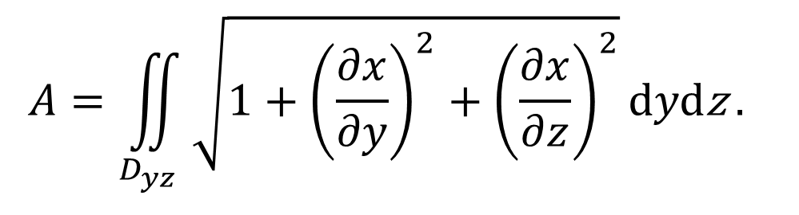

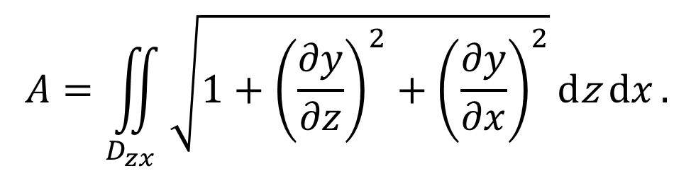

同理可得
2. 若光滑曲面方程为
$$x=\text{g} (y,z) , (y,z)∈D_{yz},$$
则有
$$A=\iint_{D_{yz}}{\sqrt{1+{\left(\frac{∂​​x}{∂​​y}\right)}^{2}+{\left(\frac{∂​​x}{∂​​​​z}\right)}^{2}}\text{d}\text{y}\text{d}\text{z}}.$$
3.若光滑曲面方程为
$$y=h(z,x) , (z,x)∈D_{zx},$$
则有
$$A=\iint_{D_{zx}}{\sqrt{1+{\left(\frac{∂​​y}{∂​​z}\right)}^{2}+{\left(\frac{∂​​y}{∂​​​​x}\right)}^{2}}\text{d}\text{z} \text{d}\text{x}}.$$

Slide 9


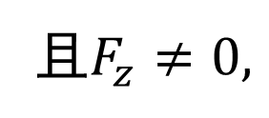
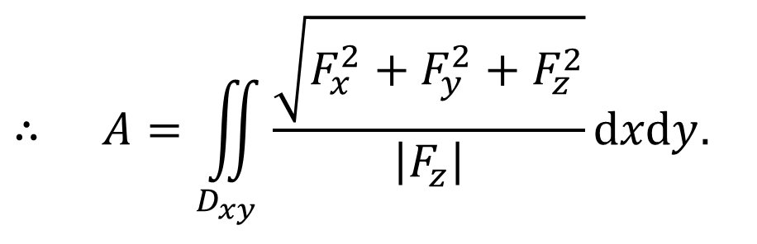
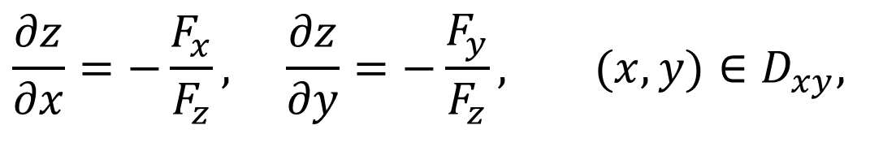
4. 曲面方程为$F(x,y,z)=0$的情形
若光滑曲面方程为隐式
$$F(x,y,z)=0,$$
则
且$F_{z}≠0,$
$$\frac{∂z}{∂x}=−\frac{F_{x}}{F_{z}}, \frac{∂z}{∂y}=−\frac{F_{y}}{F_{z}}, (x,y)∈D_{xy},$$
$$∴ A=\iint_{D_{xy}}{\frac{\sqrt{F_{x}^{2}+F_{y}^{2}+F_{z}^{2}}}{\left|F_{z}\right|}dxdy.}$$

Slide 10

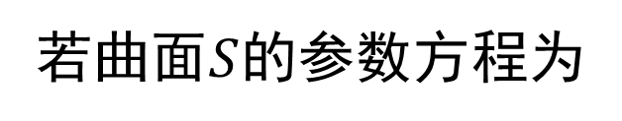
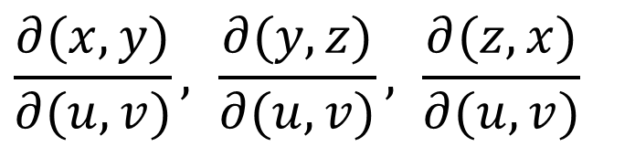
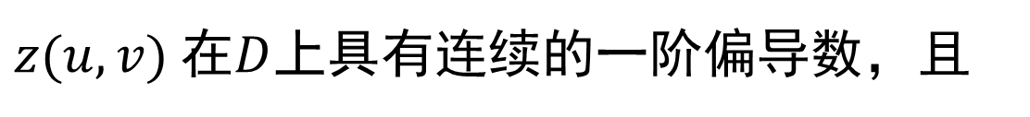
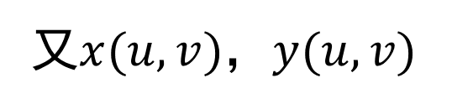
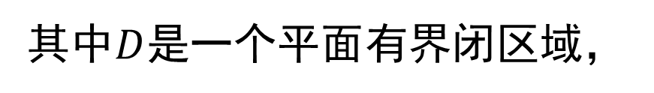
5. 曲面方程为参数方程的情形
若曲面$S$的参数方程为
$$\left\{\begin{matrix}x=x(u,v), \\ y=y(u,v), \\ z=z(u,v),\end{matrix}\right. (u,v)∈D,$$
其中$D$是一个平面有界闭区域，
又$x(u,v)$，$y(u,v)$
$z$($u,v$) 在$D$上具有连续的一阶偏导数，且
$$\frac{∂(x,y)}{∂(u,v)}, \frac{∂(y,z)}{∂(u,v)}, \frac{∂(z,x)}{∂(u,v)}$$

Slide 11
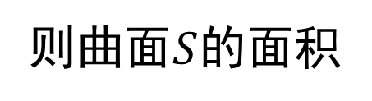

不全为零，
则曲面$S$的面积
$$A=\iint_{D}{\sqrt{EG−F^{2}}dudv}, \\ E=x_{u}^{2}+y_{u}^{2}+z_{u}^{2} , \\ F=x_{u}⋅x_{v}+y_{u}⋅y_{v}+z_{u}⋅z_{v} , \\ G=x_{v}^{2}+y_{v}^{2}+z_{v}^{2}.$$

Slide 12
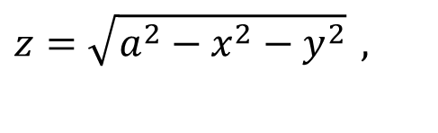



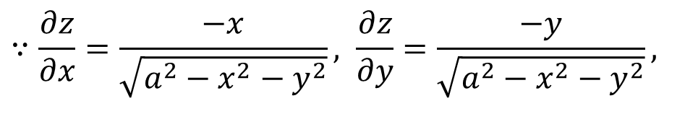

$$,$$
例1
$$求半径为a的球的表面积.$$
解
上半球面的直角坐标方程为
$$z=\sqrt{a^{2}−x^{2}−y^{2}} ,$$
$$它在xOy面上的投影区域为$$
$$D_{xy}=\left\{(x,y)|x^{2}+y^{2}\text{≤}a^{2}\right\}.$$
$$∵\frac{∂z}{∂x}=\frac{−x}{\sqrt{a^{2}−x^{2}−y^{2}}}, \frac{∂z}{∂y}=\frac{−y}{\sqrt{a^{2}−x^{2}−y^{2}}},$$

Slide 13
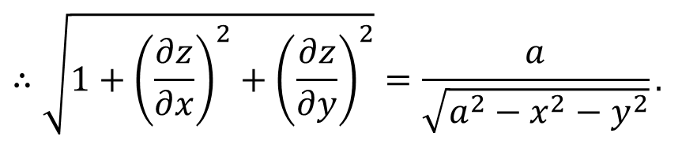
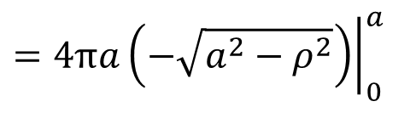

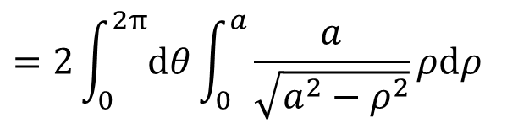
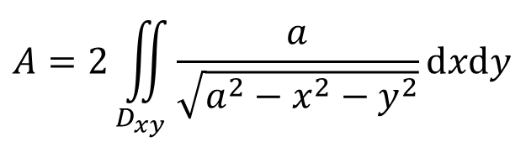
$$,$$
$$∴\sqrt{1+{\left(\frac{∂z}{∂x}\right)}^{2}+{\left(\frac{∂z}{∂y}\right)}^{2}}=\frac{a}{\sqrt{a^{2}−x^{2}−y^{2}}}.$$
于是所求的表面积为
注意这是一个
广义二重积分
$$A=2\iint_{D_{xy}}{\frac{a}{\sqrt{a^{2}−x^{2}−y^{2}}}}dxdy$$
$$=2\int_{0}^{2π}{dθ}\int_{0}^{a}{\frac{a}{\sqrt{a^{2}−ρ^{2}}}ρdρ}$$
$$={\left.4πa\left(−\sqrt{a^{2}−ρ^{2}}\right)\right|}_{0}^{a}$$
$$=4πa^{2}.$$

Slide 14
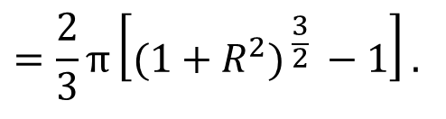

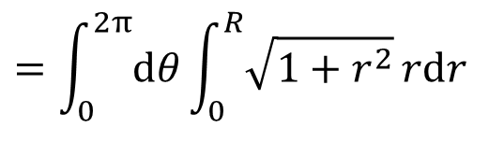
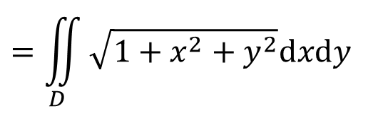

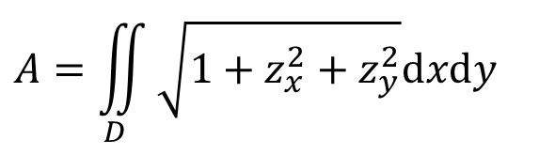


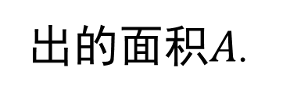
例2 计算双曲抛物面
$$,$$
$$z=xy$$
$$x^{2}+y^{2}=R^{2}$$
被柱面
所截
出的面积$A$.
解 曲面在$x$O$y$面上投影为
则
$$D:x^{2}+y^{2}\text{≤}R^{2},$$
$$A=\iint_{D}{\sqrt{1+z_{x}^{2}+z_{y}^{2}}\text{d}\text{x}\text{d}\text{y}}$$
$$=\iint_{D}{\sqrt{1+x^{2}+y^{2}}\text{d}\text{x}\text{d}\text{y}}$$
$$=\int_{0}^{2π}{dθ}\int_{0}^{R}{\sqrt{1+r^{2}}}rdr$$
$$=\frac{2}{3}π\left[(1+R^{2})^{ \frac{3}{2} }−1\right].$$

Slide 15
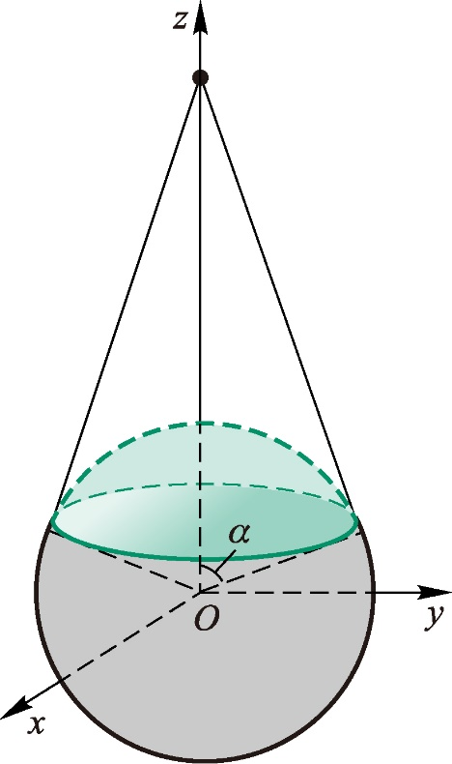
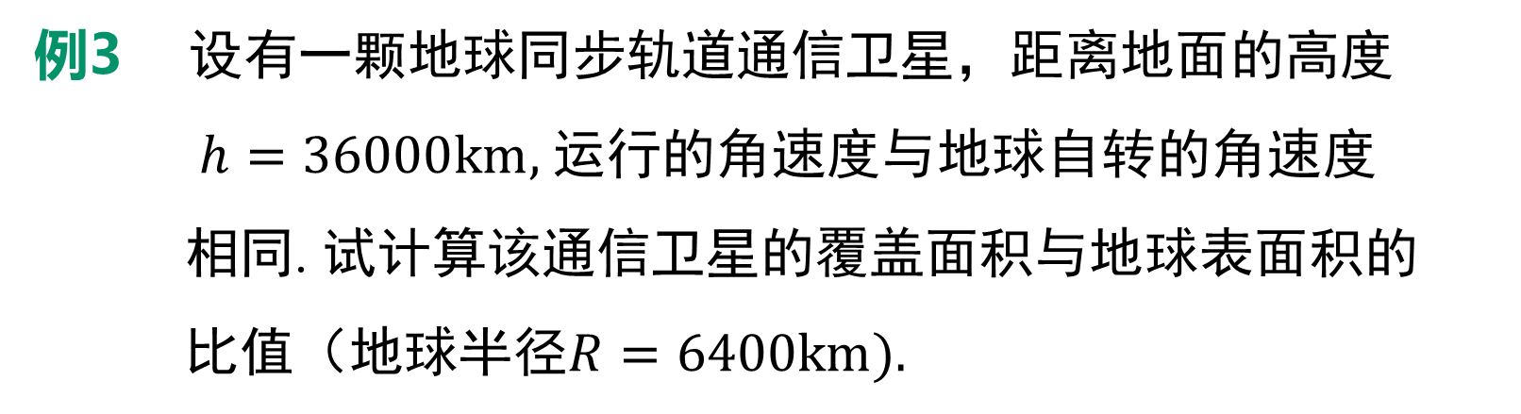



$$,$$
例3 设有一颗地球同步轨道通信卫星，距离地面的高度
$h=36000km,$运行的角速度与地球自转的角速度
相同. 试计算该通信卫星的覆盖面积与地球表面积的
比值（地球半径$R=6400km).$
解 方法1. 建立如图所示坐标系，
$$则通信卫星覆盖的曲面Σ的方程为$$
$$Σ：z=\sqrt{R^{2}−x^{2}−y^{2}} , x^{2}+y^{2}\text{≤}R^{2}\sin^{2}{α}.$$
$$它在xOy面上的投影区域为$$
$$D_{xy}=\left\{(x,y)|x^{2}+y^{2}\text{≤}R^{2}\sin^{2}{α}\right\}.$$

Slide 16

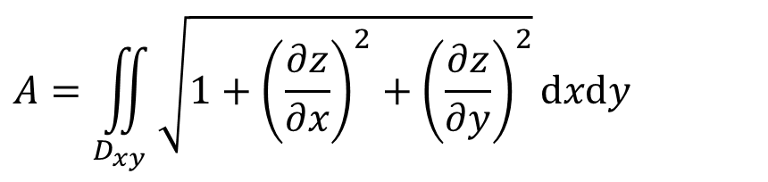

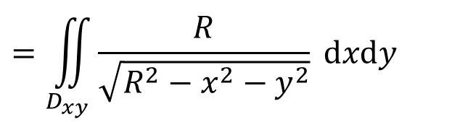

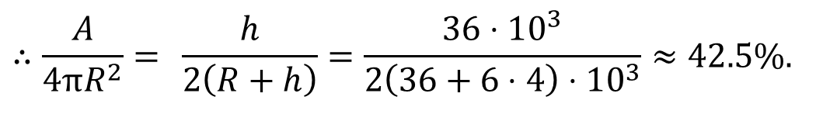
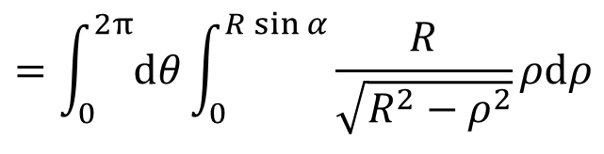
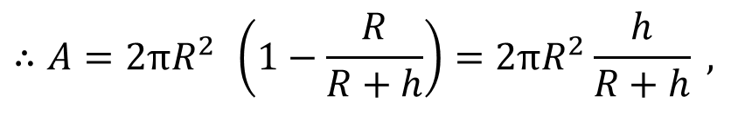
$$,$$
$$于是通信卫星的覆盖面积为$$
$$A=\iint_{D_{xy}}{\sqrt{1+{\left(\frac{∂​​z}{∂​​x}\right)}^{2}+{\left(\frac{∂​​z}{∂​​​​y}\right)}^{2}}\text{d}\text{x}\text{d}\text{y}}$$
$$=\iint_{D_{xy}}{\frac{R}{\sqrt{R^{2}−x^{2}−y^{2}}}} \text{d}\text{x}\text{d}\text{y}$$
$$=\int_{0}^{2π}{dθ}\int_{0}^{R\sin{α}}{\frac{R}{\sqrt{R^{2}−ρ^{2}}}ρdρ}$$
$$=2πR^{2} \left(1−\cos{α}\right).$$
$$∵\cos{α}=\frac{R}{R+h},$$
$$∴A=2πR^{2} \left(1−\frac{R}{R+h}\right)=2πR^{2}\frac{h}{R+h} ,$$
$$∴\frac{A}{4πR^{2}}= \frac{h}{2\left(R+h\right)}=\frac{36⋅10^{3}}{2\left(36+6⋅4\right)⋅10^{3}}≈42.5\%.$$

Slide 17
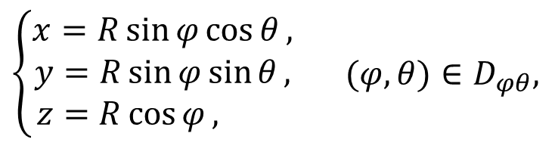


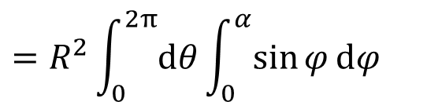

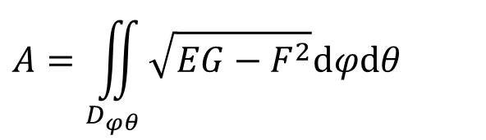


$$,$$
方法2 利用参数方程.
$$\left\{\begin{matrix}x=R\sin{φ}\cos{θ}, \\ y=R\sin{φ}\sin{θ}, \\ z=R\cos{φ}, \end{matrix}\right. (φ,θ)∈D_{φθ},$$
$$Σ的参数方程为$$
$$D_{φθ}=\left\{(φ,θ)|0\text{≤}φ\text{≤}α, 0\text{≤}θ\text{≤}2π\right\}.$$
$$于是通信卫星的覆盖面积为$$
$$A=\iint_{D_{φθ}}{\sqrt{EG−F^{2}}dφdθ}$$
$$=\iint_{D_{φθ}}{R^{2}\sin{φ}dφdθ}$$
$$=R^{2}\int_{0}^{2π}{dθ}\int_{0}^{α}{\sin{φ}dφ}$$
$$=2πR^{2}\frac{h}{R+h}.$$
$$=2πR^{2} \left(1−\cos{α}\right)$$

Slide 18


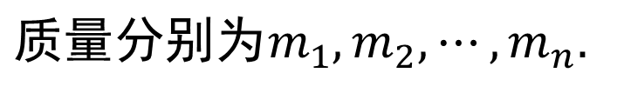










三、质心
1. 平面薄片的质心
$$设在xOy平面上有n个质点,$$
$$它们分别位于(x_{1},y_{1}),⋯,(x_{n},y_{n}),$$
$$质量分别为m_{1},m_{2},⋯,m_{n}.$$
由力学知，该质点系的质心坐标为
$$\sum_{i=1}^{n}{x_{i}m_{i}}$$
$$\overline{x}=\frac{M_{y}}{M}=\frac{ }{ },$$
$$\sum_{i=1}^{n}{m_{i}}$$
$$M_{x}$$
— 对$x$轴的
静矩
$$\sum_{i=1}^{n}{y_{i}m_{i}}$$
$$M_{y}$$
— 对$y$轴的
静矩
$$\overline{y}=\frac{M_{x}}{M}=\frac{ }{ }.$$
$$\sum_{i=1}^{n}{m_{i}}$$

Slide 19













设有一平面薄片，占有$xOy$面上的闭区域$D,$在点$(x,y)$处的面密度为$μ(x,y),$假定$μ(x,y)$在$D$上连续，则利用元素法，
$$可导出平面薄片的质心坐标公式$$
$$\iint_{D}{\begin{aligned} \\ xμ(x,y)​dσ\end{aligned}}$$
$$\overline{x}=\frac{M_{y}}{M}=\frac{ }{ }$$
$$dm=μ(x,y)dσ$$
$$\iint_{D}{\begin{aligned} \\ μ(x,y)​dσ\end{aligned}}$$
$$y$$
$$\iint_{D}{\begin{aligned} \\ yμ(x,y)​dσ\end{aligned}}$$
$$(x,y)$$
$$\overline{y}=\frac{M_{x}}{M}=\frac{ }{ }$$
$$\iint_{D}{\begin{aligned} \\ μ(x,y)​dσ\end{aligned}}$$
$$O$$
$$x$$

Slide 20









当$μ(x,y)$为常数时，得$D$的形心坐标：
$$\iint_{D}{\begin{aligned} \\ x​dσ\end{aligned}}$$
$$\frac{1}{A}\iint_{D}{xdσ​},$$
$$\overline{x}=\frac{ }{ }=$$
$$\iint_{D}{\begin{aligned} \\ ​dσ\end{aligned}}$$
$$\iint_{D}{\begin{aligned} \\ y​dσ\end{aligned}}$$
$$\frac{1}{A}\iint_{D}{ydσ​},$$
$$\overline{y}=\frac{ }{ }=$$
$$\iint_{D}{\begin{aligned} \\ ​dσ\end{aligned}}$$

Slide 21
















例4 求位于两圆
$$,$$
$$r=2\sin{θ}$$
$$r=4\sin{θ}$$
之间均匀薄片的质心.
和
解 利用对称性可知
$$\overline{x}=0,$$
$$\overline{y}=\frac{1}{A}\iint_{D}{\text{y}\text{d}\text{x}\text{d}\text{y}\text{​}}$$
而
$$=\frac{1}{3π}\iint_{D}{r^{2}\sin{θ}drdθ}$$
$$=\frac{1}{3π}\int_{0}^{π}{\sin{θ}dθ}$$
$$\int_{2\sin{θ}}^{4\sin{θ}}{r^{2}}dr$$
$$=\frac{56}{9π}\int_{0}^{π}{\sin^{4}θdθ{ }}$$
$$=\frac{56}{9π}⋅2\int_{0}^{π/2}{\sin^{4}θdθ{ }}$$
$$=\frac{56}{9π}⋅2⋅$$
$$\frac{3}{4}⋅$$
$$\frac{1}{2}⋅$$
$$=\frac{7}{3},$$
$$∴所求质心为C\left(0,\frac{7}{3}\right).$$
$$\frac{π}{2}$$

Slide 22










2. 空间物体的质心
$$若物体占有空间有界闭区域Ω,在点(x,y,z)处的密度 \\ 为ρ\left(x,y,z\right),假定ρ(x,y,z)在Ω上连续，则物体的质心 \\ 坐标公式为$$
$$\iiint_{Ω}{xρ(x,y,z)\text{d}\text{x}\text{d}\text{y}\text{​}\text{d}\text{z}}$$
$$\iiint_{Ω}{yρ(x,y,z)\text{d}\text{x}\text{d}\text{y}\text{​}\text{d}\text{z}}$$
$$\overline{x}= ,$$
$$\overline{y}= ,$$
$$\iiint_{Ω}{ρ(x,y,z)\text{d}\text{x}\text{d}\text{y}\text{​}\text{d}\text{z}}$$
$$\iiint_{Ω}{ρ(x,y,z)\text{d}\text{x}\text{d}\text{y}\text{​}\text{d}\text{z}}$$
$$\iiint_{Ω}{zρ(x,y,z)\text{d}\text{x}\text{d}\text{y}\text{​}\text{d}\text{z}}$$
$$\overline{z}= .$$
$$\iiint_{Ω}{ρ(x,y,z)\text{d}\text{x}\text{d}\text{y}\text{​}\text{d}\text{z}}$$

Slide 23





$当μ\left(x,y,z\right)=$常数时，得$Ω$的形心坐标：
$$\overline{x}=\frac{1}{V}\iiint_{Ω}{x\text{d}\text{x}\text{d}\text{y}\text{​}\text{d}\text{z}},$$
$$\overline{y}=\frac{1}{V}\iiint_{Ω}{y\text{d}\text{x}\text{d}\text{y}\text{​}\text{d}\text{z}},$$
$$其中 V=\iiint_{Ω}{\text{d}\text{x}\text{d}\text{y}\text{​}\text{d}\text{z}}.$$
$$\overline{z}=\frac{1}{V}\iiint_{Ω}{z\text{d}\text{x}\text{d}\text{y}\text{​}\text{d}\text{z}}.$$

Slide 24







$$,$$
例5 求均匀半球体的质心.
解
$$Ω=\left\{\left.(x,y,z)\right|x^{2}+y^{2}+z^{2}\text{≤}a^{2},z\text{≥}0\right\}.$$
$$利用对称性可知 \overline{x}=\overline{y}=0，$$
而
$$\overline{z}=\frac{1}{V}\iiint_{Ω}{z​dxdydz}$$
$$=\frac{3}{2πa^{3}}\int_{0}^{2π}{dθ}\int_{0}^{\frac{π}{2}}{ \cos{φ}\sin{φ}}dφ\int_{0}^{a}{r^{3}}dr$$
$$=\frac{3}{2πa^{3}}⋅\frac{πa^{4}}{4}$$
$$=\frac{3}{8}a,$$
$$∴所求质心为C\left(0, 0, \frac{3}{8}a\right).$$

Slide 25





四、转动惯量
1. 平面薄片的转动惯量
$$设在xOy平面上有n个质点,$$
$$它们分别位于(x_{1},y_{1}),⋯,(x_{n},y_{n}),$$
$$质量分别为m_{1},m_{2},⋯,m_{n}.$$
由力学知，该质点系对$x$轴和$y$轴的
转动惯量依次为
$$I_{x}=\sum_{i=1}^{n}{y_{i}^{2}m_{i}}, I_{y}=\sum_{i=1}^{n}{x_{i}^{2}m_{i}}.$$

Slide 26









$设有$一平面薄片，占有$xOy$面上的闭区域$D$，在点$(x,y)$处的面密度为$μ\left(x,y\right),$假定$μ(x,y)$在$D$上连续，则利用元素法，
$$可导出平面薄片对x轴和y轴以及原点的转动惯量依次为$$
$$I_{x}=\iint_{D}{y^{2}μ(x,y)\text{d}\text{x}\text{d}\text{y}},$$
$$dm=μ(x,y)dσ$$
$$y$$
$$I_{y}=\iint_{D}{x^{2}μ(x,y)\text{d}\text{x}\text{d}y},$$
$$I_{O}=\iint_{D}{(x^{2}+y^{2})μ(x,y)\text{d}\text{x}\text{d}y}.$$
$$(x,y)$$
$$O$$
$$x$$

Slide 27







$$,$$
例6 求半径为 a 的均匀半圆薄片（面密度为常量$μ$）对其直
径边的转动惯量.
解
$$则D:\left\{\begin{matrix}x^{2}+y^{2}\text{≤}a^{2}, \\ y\text{≥}0 . \end{matrix}\right.$$
建立坐标系如图，
$$∴I_{x}=\iint_{D}{μy^{2}\text{d}\text{x}\text{d}\text{y}}$$
$$=μ\iint_{D}{ρ^{3}\sin^{2}{θ}dρdθ}$$
$$=μ\int_{0}^{π}{\sin^{2}{θ}dθ}\int_{0}^{a}{ρ^{3}}dρ$$
$$=\frac{1}{4}μa^{4}⋅2⋅\frac{1}{2}⋅\frac{π}{2}=\frac{1}{4}Ma^{2}.$$
$$M=\frac{1}{2}πa^{2}μ$$
为半圆薄片的质量．

Slide 28




2. 空间物体的转动惯量
$$若物体为占有空间有界闭区域Ω,在点(x,y,z)处的密度为ρ\left(x,y,z\right), \\ 假定ρ(x,y,z)在Ω上连续，则物体对x轴和y轴以及原点的转动惯量 \\ 依次为$$
$$I_{x}=\iiint_{Ω}{(y^{2}+z^{2})ρ(x,y,z)\text{d}\text{x}\text{d}\text{y}\text{​}\text{d}\text{z}},$$
$$I_{y}=\iiint_{Ω}{(x^{2}+z^{2})ρ(x,y,z)\text{d}\text{x}\text{d}\text{y}\text{​}\text{d}\text{z}},$$
$$I_{O}=\iiint_{Ω}{(x^{2}+y^{2}+z^{2})ρ(x,y,z)\text{d}\text{x}\text{d}\text{y}\text{​}\text{d}\text{z}}.$$

Slide 29







$$,$$
例7
$$求密度为ρ的均匀球体对于过球心的一条轴l的转动惯量.$$
解
$$取球心为原点,z 轴为 l 轴.$$
则
$$设球所占空间闭区域为Ω:x^{2}+y^{2}+z^{2}\text{≤}a^{2},$$
$$I_{z}=\iiint_{Ω}{(x^{2}+y^{2})ρdV}$$
$$=ρ \iiint_{Ω}{(r^{2}\sin^{2}{φ}\cos^{2}{θ}+r^{2}\sin^{2}{φ}\sin^{2}{θ})⋅r^{2}\sin{φ}dr​dφ​dθ}$$
$$=ρ\int_{0}^{2π}{dθ}\int_{0}^{π}{\sin^{3}{φ}}dφ\int_{0}^{a}{r^{4}}dr$$
$$=\frac{2}{5}πρa^{5}⋅2⋅\frac{2}{3}⋅1$$
$$=\frac{2}{5}a^{2}M,$$
$$其中M=\frac{4}{3}π​a^{3}ρ为球体的质量.$$

Slide 30







五、引力
设物体占有空间区域$Ω,$
其密度函数$ρ(x,y,z)$ 连续，
物体对位于点$P$₀($x0,y0,z0$)处的单位质量质点的引力为
$$F=(F_{x},F_{y},F_{z}),$$
引力元素在三坐标轴上分量为
$$d{F_{x}}=G\frac{ρ(x,y,z)(x−x_{0})}{r^{3}}dV,$$
$$d{F_{y}}=G\frac{ρ(x,y,z)(y−y_{0})}{r^{3}}dV,$$
$$d{F_{z}}=G\frac{ρ(x,y,z)(z−z_{0})}{r^{3}}dV,$$
其中
$$r=\sqrt{(x−x_{0})^{2}+(y−y_{0})^{2}+(z−z_{0})^{2}} ,$$
$G$为引力常数．

Slide 31



因此引力分量为
$$F_{x}=G\iiint_{Ω}{\frac{ρ (x,y,z)(x−x_{0})}{r^{3}}dV},$$
$$F_{y}=G\iiint_{Ω}{\frac{ρ (x,y,z)(y−y_{0})}{r^{3}}dV},$$
$$F_{z}=G\iiint_{Ω}{\frac{ρ (x,y,z)(z−z_{0})}{r^{3}}dV},$$
其中
$$r=\sqrt{(x−x_{0})^{2}+(y−y_{0})^{2}+(z−z_{0})^{2}} .$$

Slide 32









例8 求半径为R的均匀球
$$x^{2}+y^{2}+z^{2}\text{≤}R^{2}$$
对位于点
$$M_{0}(0,0,a) (a>R)$$
的单位质量质点的引力.
解
利用对称性知引力分量
$$F_{x}=F_{y}=0,$$
$$\iiint_{Ω}{Gρ\frac{z−a}{[x^{2}+y^{2}+(z−a)^{2}]^{3/2}}dV}$$
$$F_{z}=$$
$$=Gρ\int_{−R}^{R}{(z−a)\text{d}\text{z}}$$
$$\iint_{D_{z}}{\frac{d{x}d{y}}{[x^{2}+y^{2}+(z−a)^{2}]^{3/2}}}$$
$$=Gρ\int_{−R}^{R}{(z−a)\text{d}\text{z}}$$
$$\int_{0}^{2π}{dθ}\int_{0}^{\sqrt{R^{2}−z^{2}}}{\frac{rd{r}}{[r^{2}+(z−a)^{2}]^{3/2}}}$$

Slide 33









$$,$$
$$\int_{0}^{2π}{dθ}\int_{0}^{\sqrt{R^{2}−z^{2}}}{\frac{rd{r}}{[r^{2}+(z−a)^{2}]^{3/2}}}$$
$$F_{z}=Gρ\int_{−R}^{R}{(z−a)dz}$$
$$\int_{−R}^{R}{(z−a)\left(\frac{1}{a−z}−\frac{1}{\sqrt{R^{2}−2az+a^{2}}}\right)}dz$$
$$=2πGρ$$
$$=2πGρ\left[−2R+\frac{1}{a}\int_{−R}^{R}{\left(z−a\right)}d\sqrt{R^{2}−2az+a^{2}}\right]$$
$$=2πGρ\left(−2R+2R−\frac{2R^{3}}{3a^{2}}\right)$$
$$=−G⋅\frac{4πR^{3}}{3}ρ⋅\frac{1}{a^{2}}$$
$$=−G\frac{M}{a^{2}},$$
$$M=\frac{4πR^{3}}{3}ρ$$
为球的质量．

